Slide 1







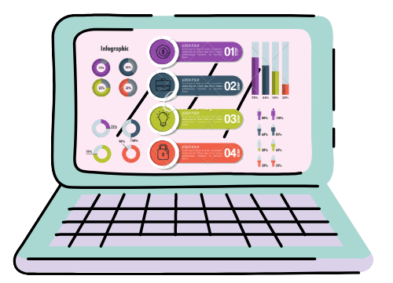
HLD
Acesso a Internet
Nuvem / Cloud
Sistema
Servidor
Acesso a Internet
Container
Sensor
Satélite
Acesso ao dashboard

Slide 2


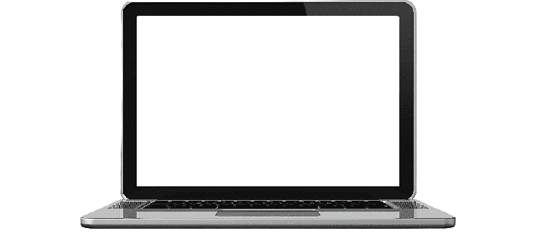









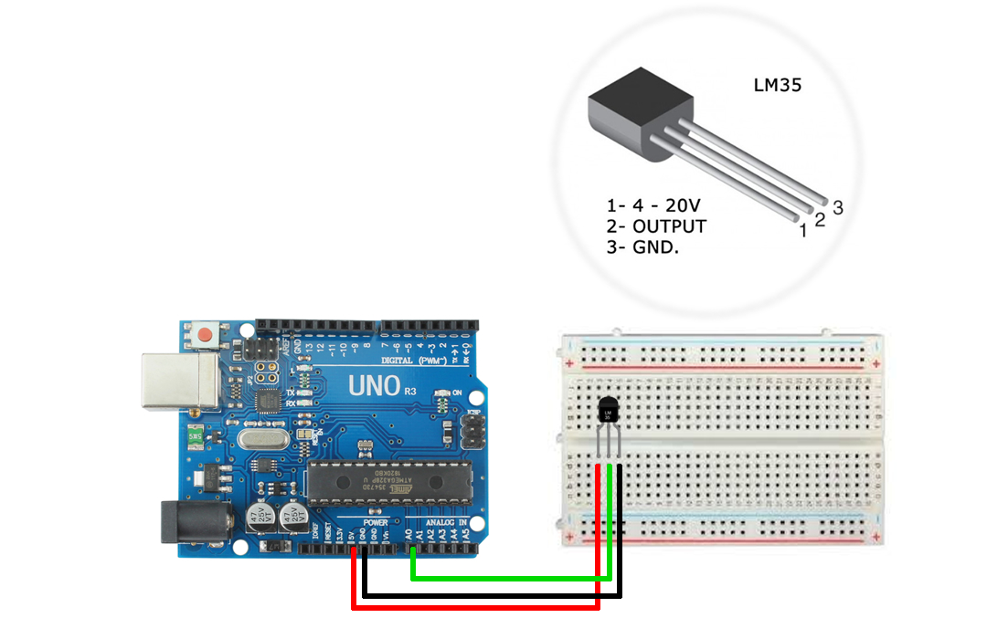
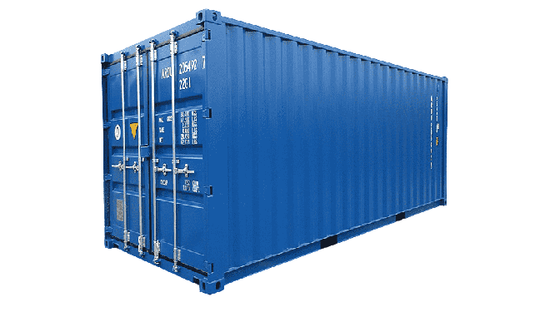

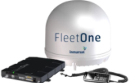

LLD
Dashboard
Aparelho do usuário/Fiscal.
Intel Core i5-8265U (1.6 GHz até 3.9 GHz, cache de 6MB, quad-core, 8ª geração)
Placa de vídeo integrada Intel UHD Graphics 620 com memória gráfica compartilhada.
Servidor
Mercusys MW325R
-4 Antenas de 5 dBi.
Acesso a Internet
SQL Server
API - SELECT
Acesso a Internet
Placa uno integrada com sensor LM35 instalada no container
Especificações do aparelho
Notebook Dell Core i5-8265U 8GB 1TB
Servidor Local
Satélite Marítimo
-Inmarsat fleet one
banda larga - alimentado por rede global de satélites mais avançadas e confiáveis do mundo
Protoboard
API gerando os dados

